Slide 1
大学生体测方法与流程
投篮技术分析

Slide 2
一、测试项目
二、准备事项
三、测试流程
四、测试方法
五、注意要点

Slide 3
一、测试项目
肺活量；
身高体重；
坐位体前屈；
立定跳远；
一分钟仰卧起坐（女）/引体向上（男）；
50米跑；
800米跑（女）/1000米跑（男）。

Slide 4
测试对象 | 单项指标 | 权重（%）
大学1-4年级 | 体重指数（BMI：体重/身高²） | 15
 | 肺活量 | 15
 | 50米跑 | 20
 | 坐位体前屈 | 10
 | 立定跳远 | 10
 | 引体向上（男）/1分钟仰卧起坐 坐（女） | 10
 | 1000米跑（男）/800米跑（女） | 20

Slide 5
二、准备事项
前期先测室内项目，后期周六、日测50m/800m/1000m。
安全第一：测试前班长组织做准备活动；
服装：运动服、运动鞋；
按校体测中心安排的规定时间测试，私自提前或延后测试成绩无效。

Slide 6
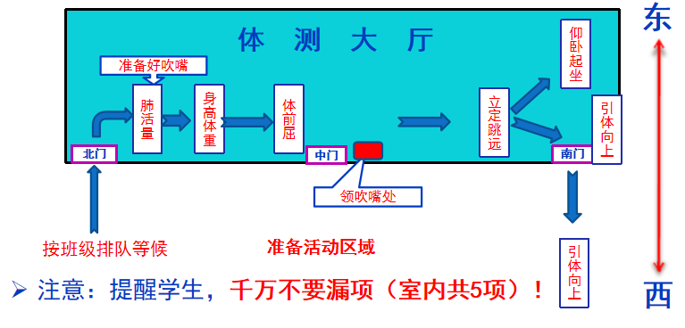
三、测试流程
(一)室内项目
1.主校区（地点：第一田径场北看台外侧）

Slide 7
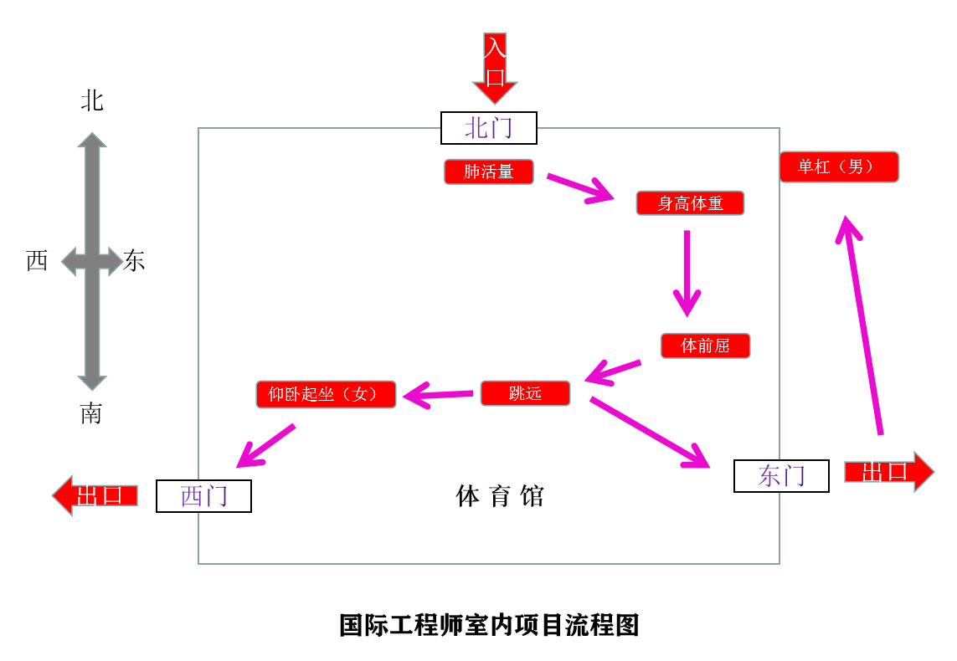
2.国际工程师学院校区（地点：体育馆一楼）

Slide 8
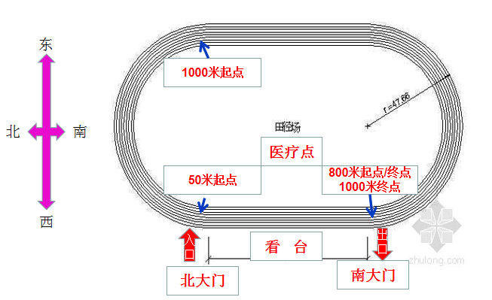
（二）室外项目：两校区田径场，先测50米，后测800米/1000米。

Slide 9
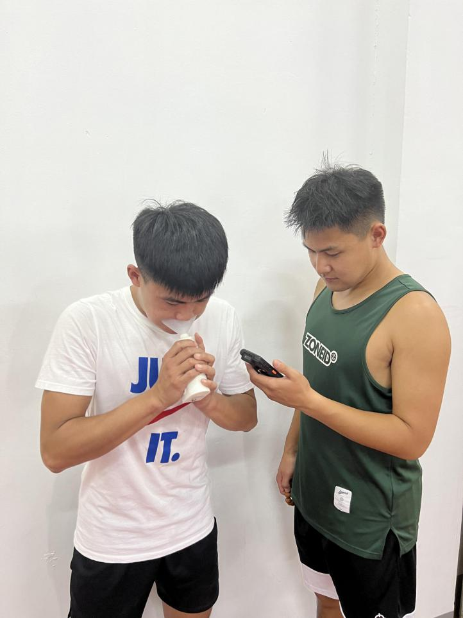
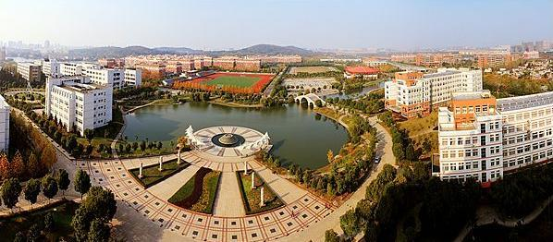
四、测试方法
1.肺活量
校园卡交给工作人员；
自备吹嘴，刷卡后，安装吹嘴，双手握住仪器准备测试；
深吸气后对准吹嘴，待工作人员宣布开始后，以中等速度连续呼气，直到不能呼气为止；
完成测试后，卸下吹嘴，将仪器传递给下一位同学。

Slide 10
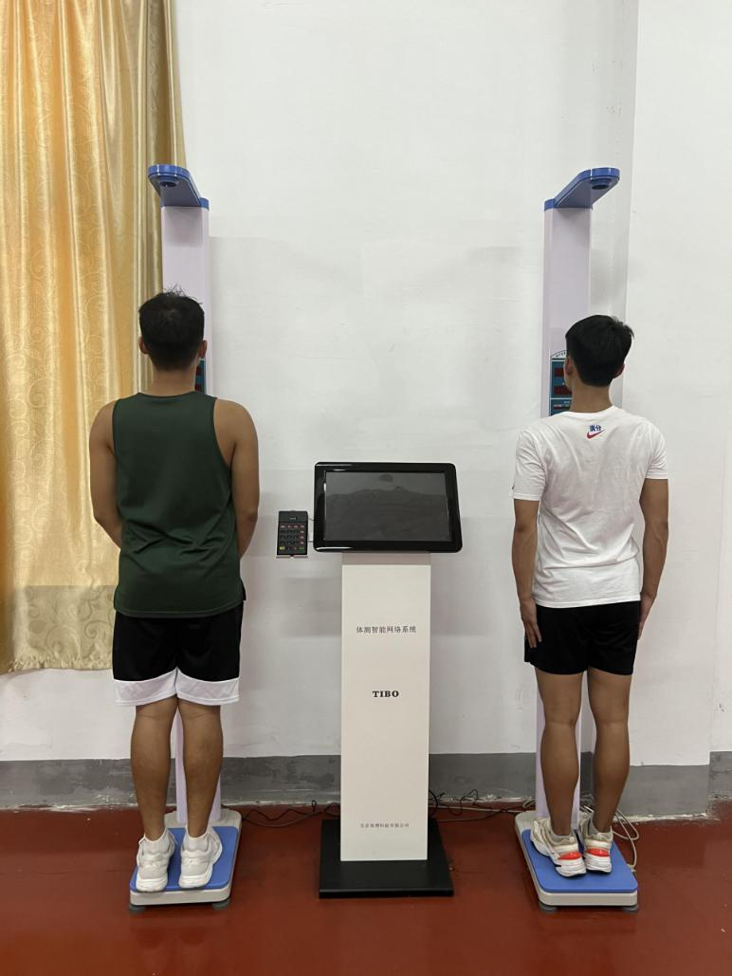
2.身高体重
校园卡交给工作人员；
刷卡后，双脚站立在底座上，面向立柱站立，抬头挺胸，两眼平视前方，站直；
站立不动，当听到仪器发出“嘀”声后，测试结束。

Slide 11
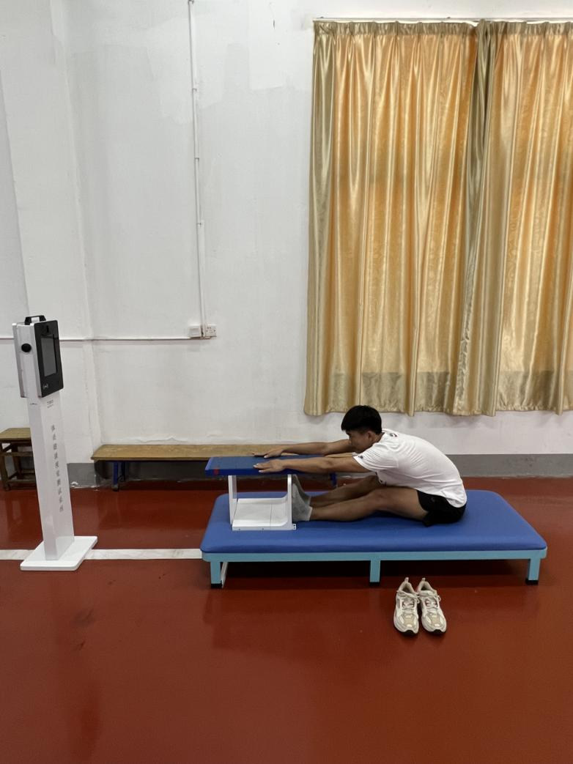
3.坐位体前屈
校园卡交给工作人员；
脱鞋，坐在测试垫上，双脚抵住挡板，膝关节伸直，上体前屈，双臂在刻度板上向前伸直，直到不能向前为止。
切记膝盖要伸直，不可突然发力向前伸臂，否则成绩无效。

Slide 12
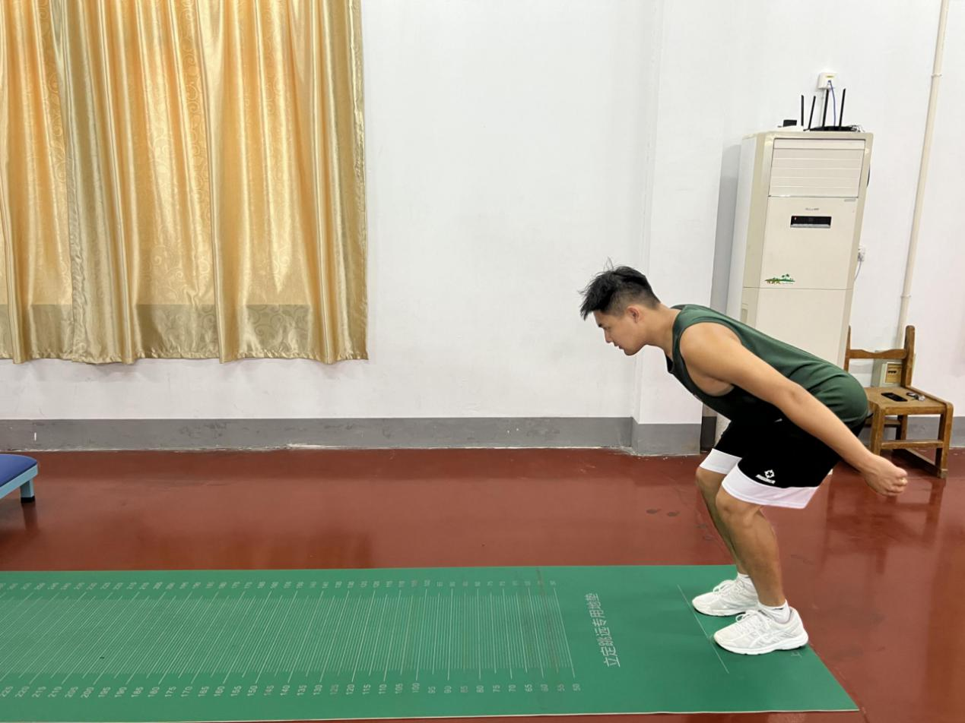
4.立定跳远
校园卡交给工作人员；
站于起跳线之后，听到工作人员指令后开始测试。

Slide 13
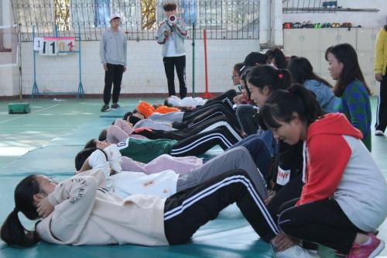
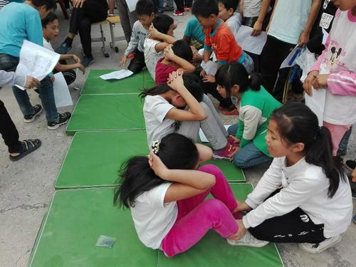
5.一分钟仰卧起坐（女生）
双手抱头躺平、膝关节90°弯曲；
听到指令后开始测试，肘关节碰到膝盖计一次。

Slide 14
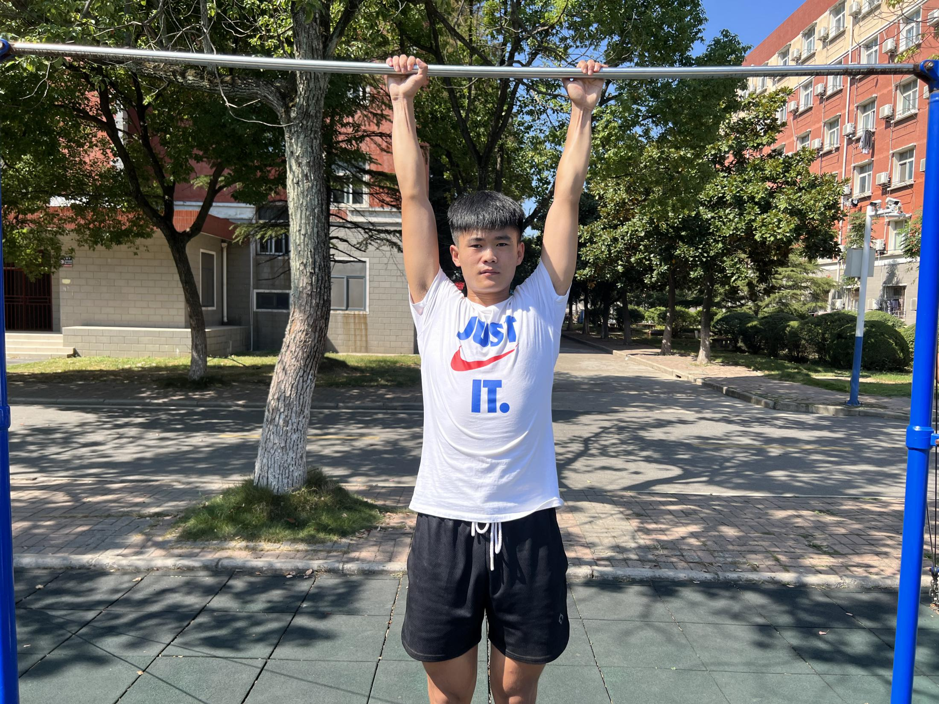
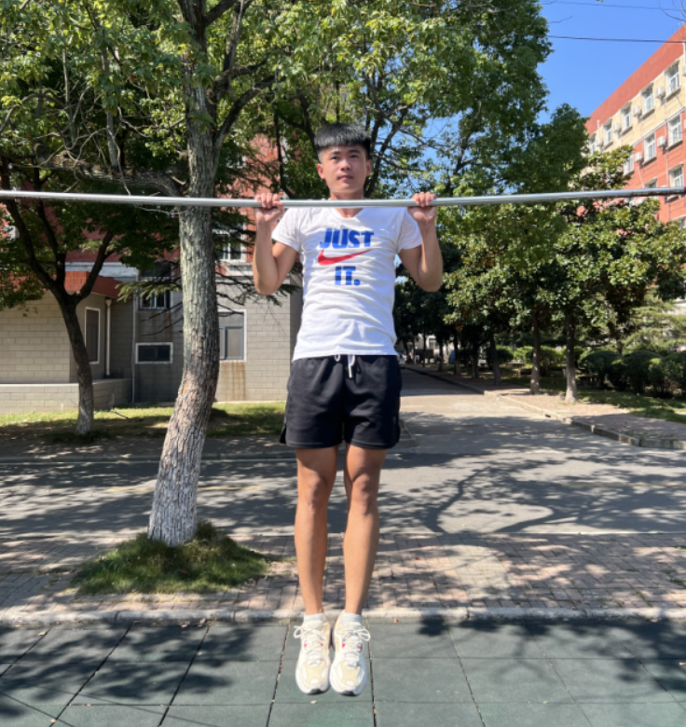
6.引体向上（男生）
校园卡交给工作人员；
双手掌心向前握杠；
抓杠后，身体平稳后再上拉，第一个向上冲的不算；
下巴过杠算一个，放下后双肘伸直再拉下一个，双肘不伸直不算。

Slide 15
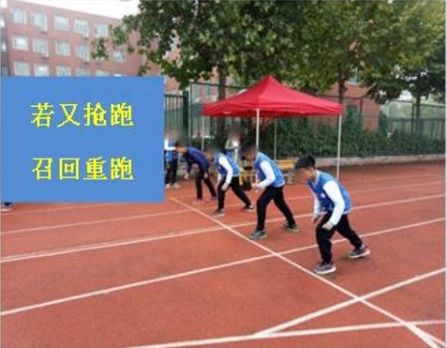
7. 50米跑
受试者4人一组携”校园卡“测试，采用站立式起跑姿势站于起跑线后。
听到“跑”的口令后开始起跑。受试者躯干部到达终点线的垂直面停表。
跑完后按名次排队找计时人员刷卡记录成绩；
以秒为单位记录测试成绩，精确到小数点后一位。

Slide 16
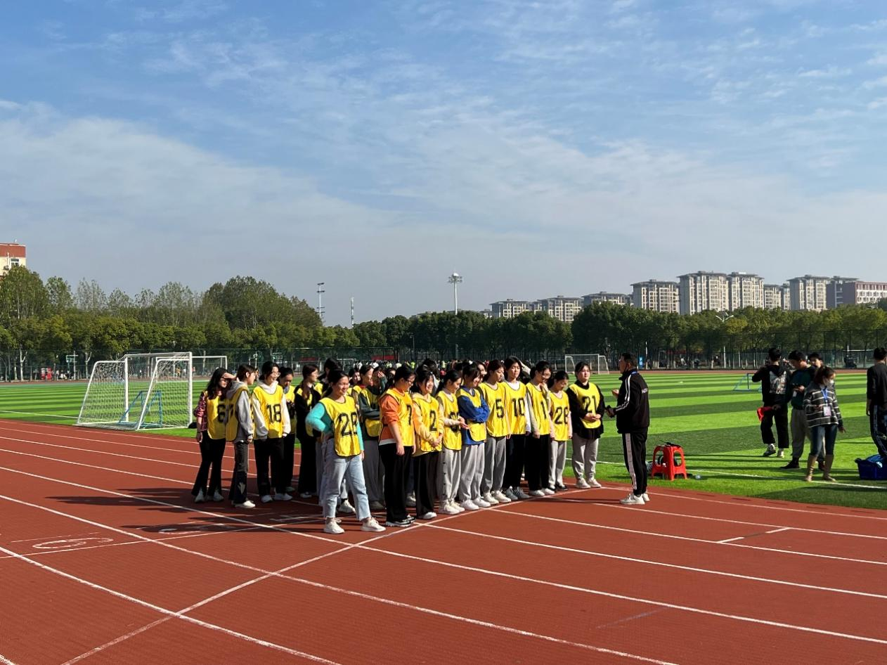
8. 800米（女）和1000米跑（男）
受试者携”校园卡“以班级为单位进行测试，站立式起跑。
当听到“跑”的口令后开始起跑。当受试者的躯干部到达终点线垂直面时停表。
跑完后按名次排队找计时人员刷卡记录成绩；
以分、秒为单位记录测试成绩，不计小数。

Slide 17
五、注意要点
刷校园卡测试，安全第一！！！！！！
新补办的校园卡，测试前需在测试现场找工作人员重新绑卡后，方可使用 。
纪律：每次测试带校园卡（必带）和身份证或学生证（二选一），不准顶替，一经发现，上报学校，按作弊处理！！！
能量：测试前必须正常饮食，特别是长跑；

Slide 18
补测：因实习或个人原因不能按时测试者，后期会通知统一进行补测，不需要办理缓测手续；
免测：按照《安徽工程大学体质测试免测相关规定》办理。
要求：测试时注意保持纪律，维护班级形象。按照工作人员要求及测试标准测试，不准与工作人员发生冲突，有意见者，学生向班长反映，班长通过QQ群或电话（15056468187）联系体测中心闫老师。

Slide 19
预祝同学们取得优异成绩， 为建设体育强国贡献青春力量！

